Slide 1

OpenNebula
Réalisé par :
Makni Firas
Cloud Computing
2016-2017
Loussaief Bilel
Yahyeoui Rihab
GLID III
Jmall Dhoha

Slide 2
Plan
Introduction
Présentation d’OpenNebula
Fonctionnalités d’OpenNebula
Principes de conception
Avantages d’OpenNebula
Architecture OpenNebula
Infrastructure OpenNebula
Démonstration

Slide 3
Introduction

Slide 4
Introduction
Le domaine de l’informatique est entrain de migrer vers un monde de cloud ouvert, où chaque organisation cherche à trouver le meilleur cloud pour couvrir ses besoins
OpenNebula est une plate-forme de cloud computing qui fournit une boite à outils complète permettant de gérer de façon centralisée une infrastructure virtuelle hétérogène

Slide 5
Présentation d’OpenNebula

Slide 6
Présentation d’OpenNebula
OpenNebula est un projet qui offre un ensemble de fonctionnalités permettant de gérer un cloud computing
C’est une solution simple pour la gestion globale des datacenters virtualisés des cloud privés, publics et hybrides de modèle IaaS (Infrastructure as a service)
Initié en 2005
première version a été livrer en 2008
Développé en C/C++ et Ruby
Distribuée sous licence Apache 2.0

Slide 7
Fonctionnalités d’OpenNebula

Slide 8
Fonctionnalités d’OpenNebula
Opérations multi-tenant et hautement sécurisées
Provisionnement et surveillance à la demande des ressources de traitement, de stockage et de réseau
Haute disponibilité
Optimisation des ressources distribuées pour de meilleures performances des charges de travail
Gestion centralisée entre plusieurs zones de disponibilité et interfaces pour des Clouds public (comme Amazon Web Services)
Importante extensibilité

Slide 9
Principes de conception

Slide 10
Principes de conception
L'ouverture de l'architecture, des interfaces, et du code
La flexibilité : la solution peut s’adapter avec tout datacenter
L' interopérabilité et la portabilité pour empêcher le verrouillage
La stabilité pour qu’il soit utilisé par les meilleurs entreprises dans des environnement de production de classe
L’évolutivité pour des infrastructures à grande échelle
SysAdmin-centrisme pour un contrôle complet sur le cloud
Simplicité : facile à déployer, exploiter et utiliser
Légèreté pour une haute efficacité

Slide 11
Avantages d’OpenNebula

Slide 12
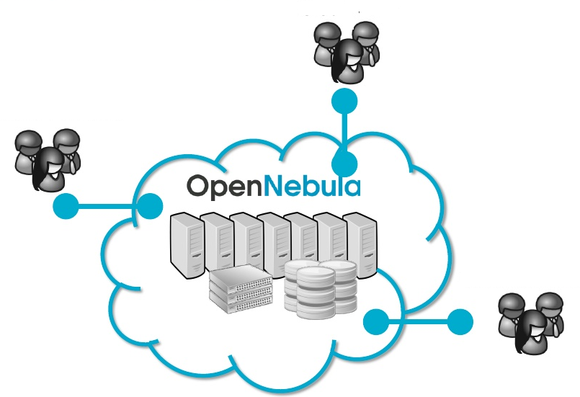
Avantages d’OpenNebula
Utilisateur du cloud
Fournisseur du cloud
Intégrateur du cloud

Slide 13
Avantages d’OpenNebula
Pour le fournisseur du cloud
Réponses rapides aux besoins d'infrastructure pour les services avec le redimensionnement dynamique de l'infrastructure physique
Meilleur exploitation des ressources existantes
Économie opérationnelle avec la consolidation de serveur à un nombre réduit de systèmes physiques
Cout réduit d’infrastructures

Slide 14
Avantages d’OpenNebula
Pour l’utilisateur du cloud
La livraison et l’évolutivité des services est très rapide
Prise en charge des environnements d'exécution hétérogènes
Contrôle total du cycle de vie de la gestion des services virtualisés

Slide 15
Avantages d’OpenNebula
Pour l’intégrateur du cloud
Adapté à tout datacenter existant
Open Source
Intégration transparente avec tout produit et service dans l'outil de virtualisation et de gestion du cloud dans le datacenter

Slide 16
Architecture OpenNebula

Slide 17
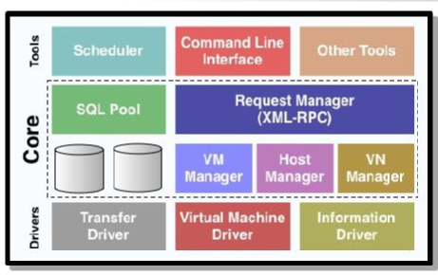
Architecture OpenNebula

Slide 18
Infrastructure OpenNebula

Slide 19
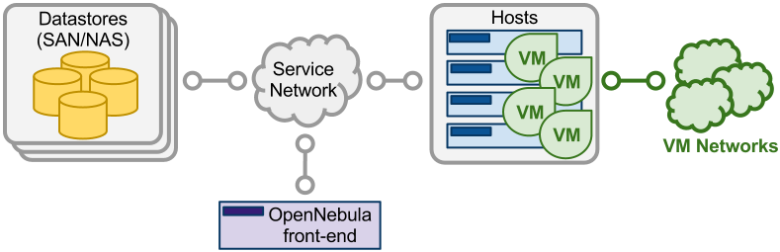
Infrastructure OpenNebula

Slide 20
Démonstration

